Slide 1



Erasmus+ Italie 2025

Slide 2
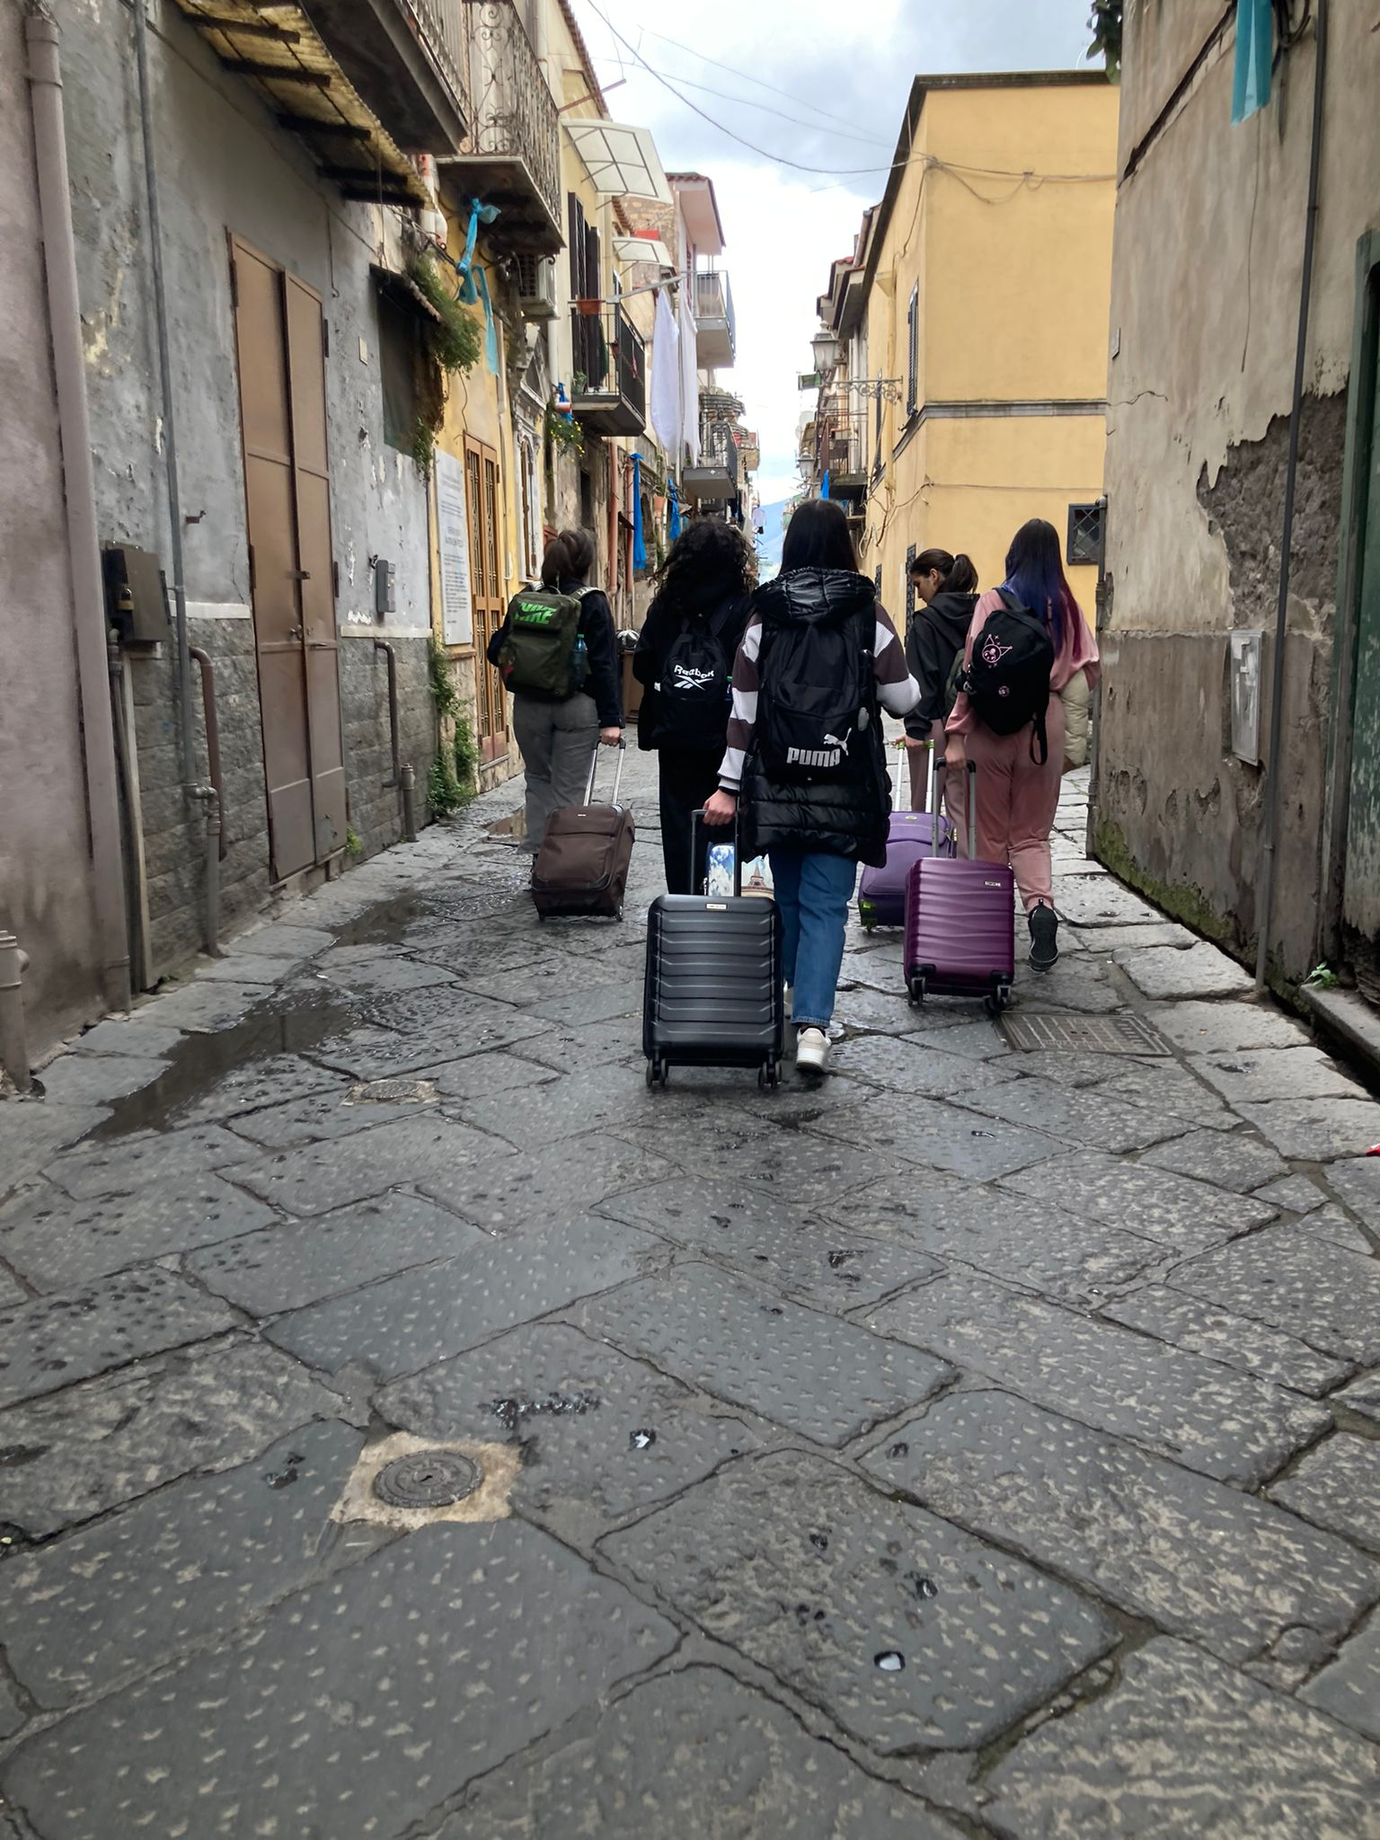
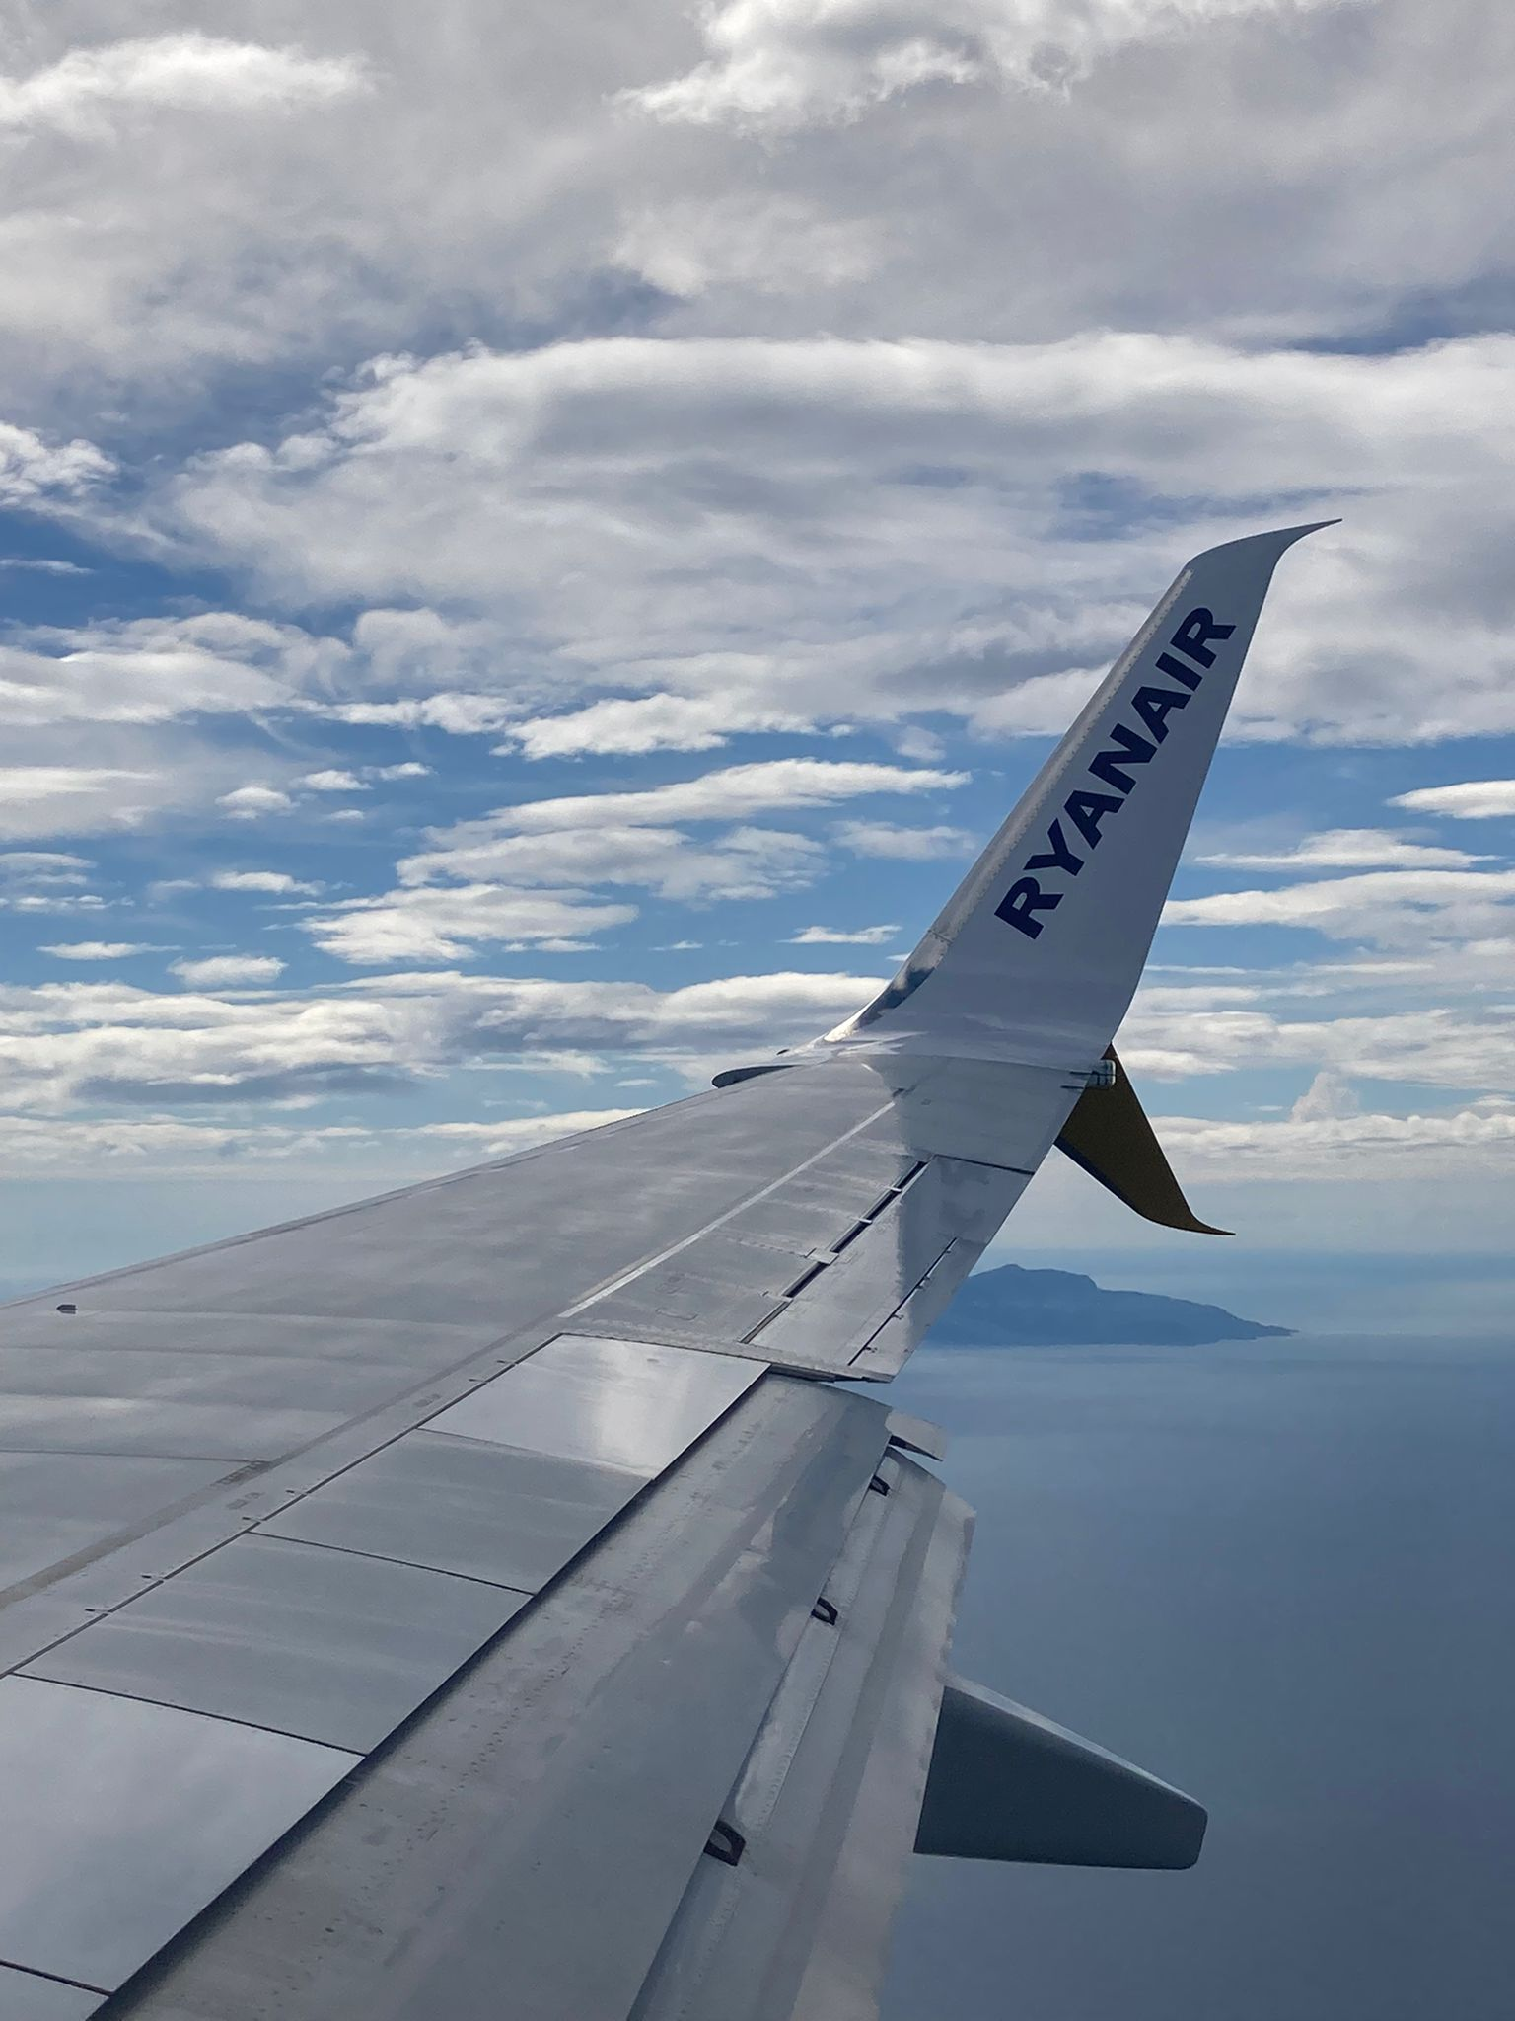
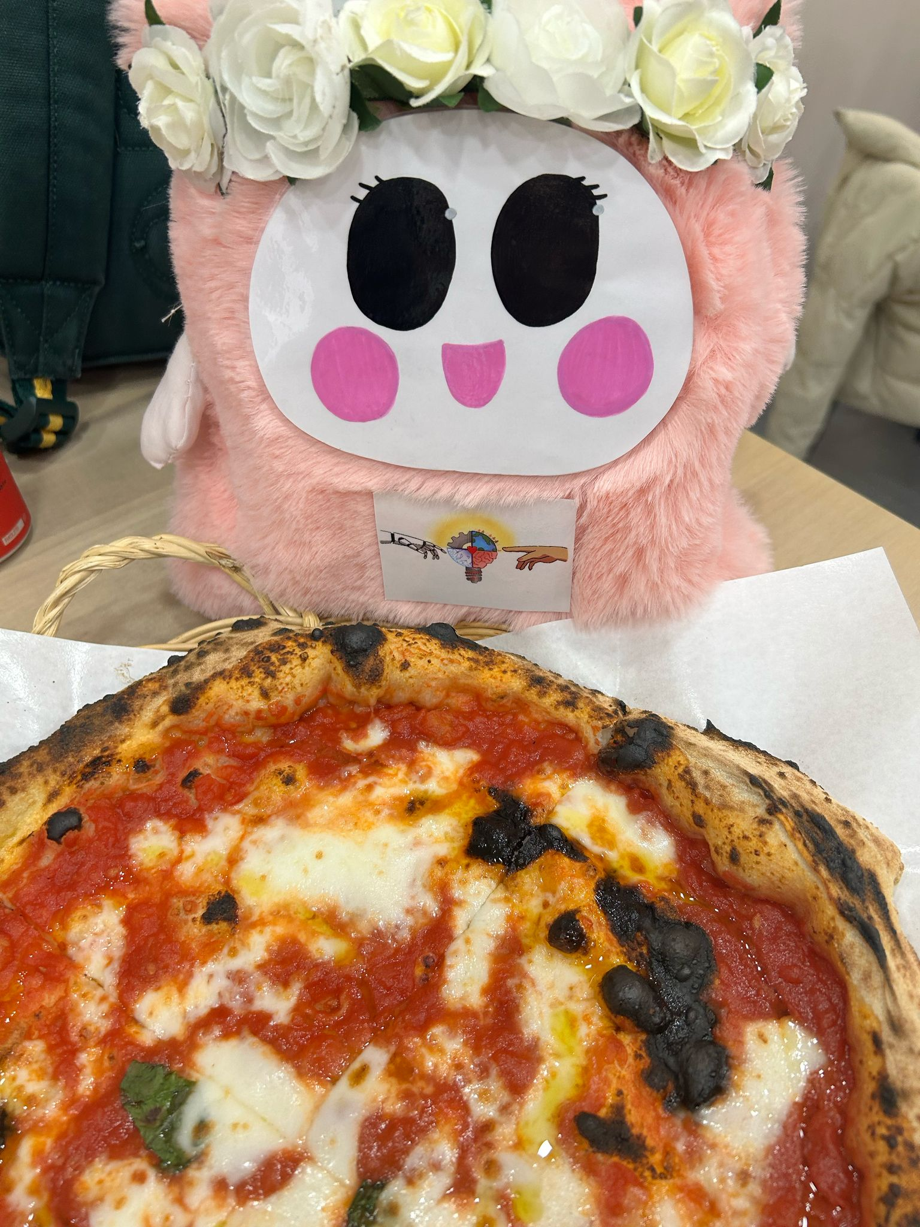
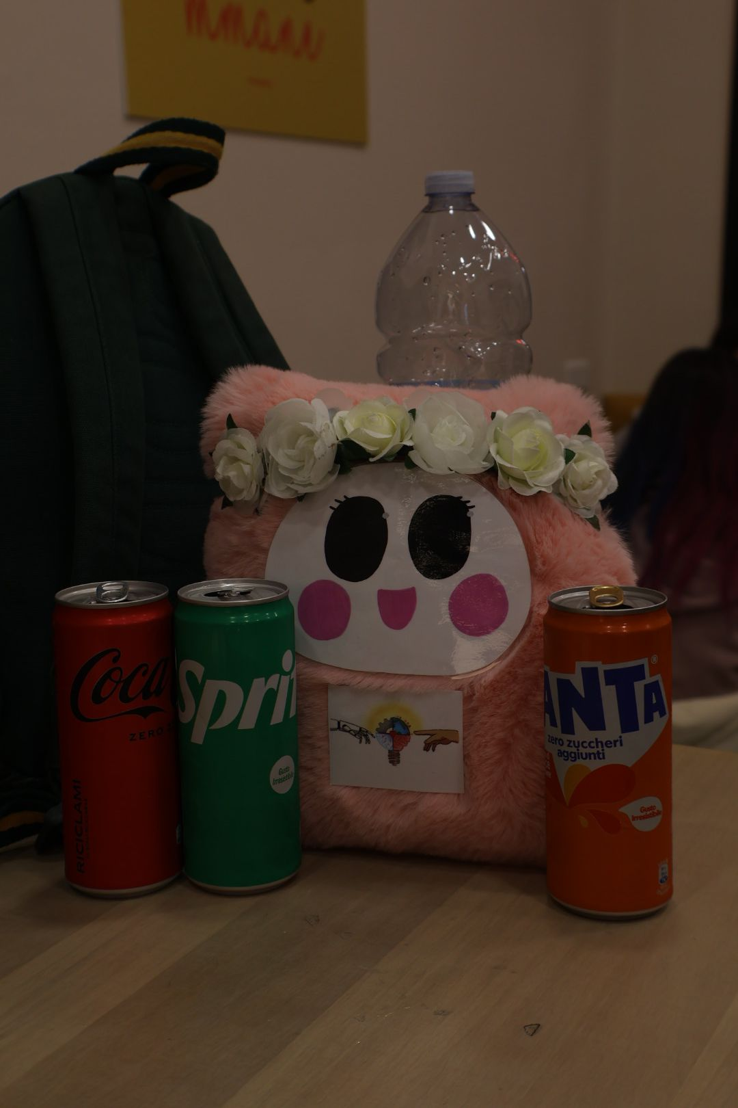
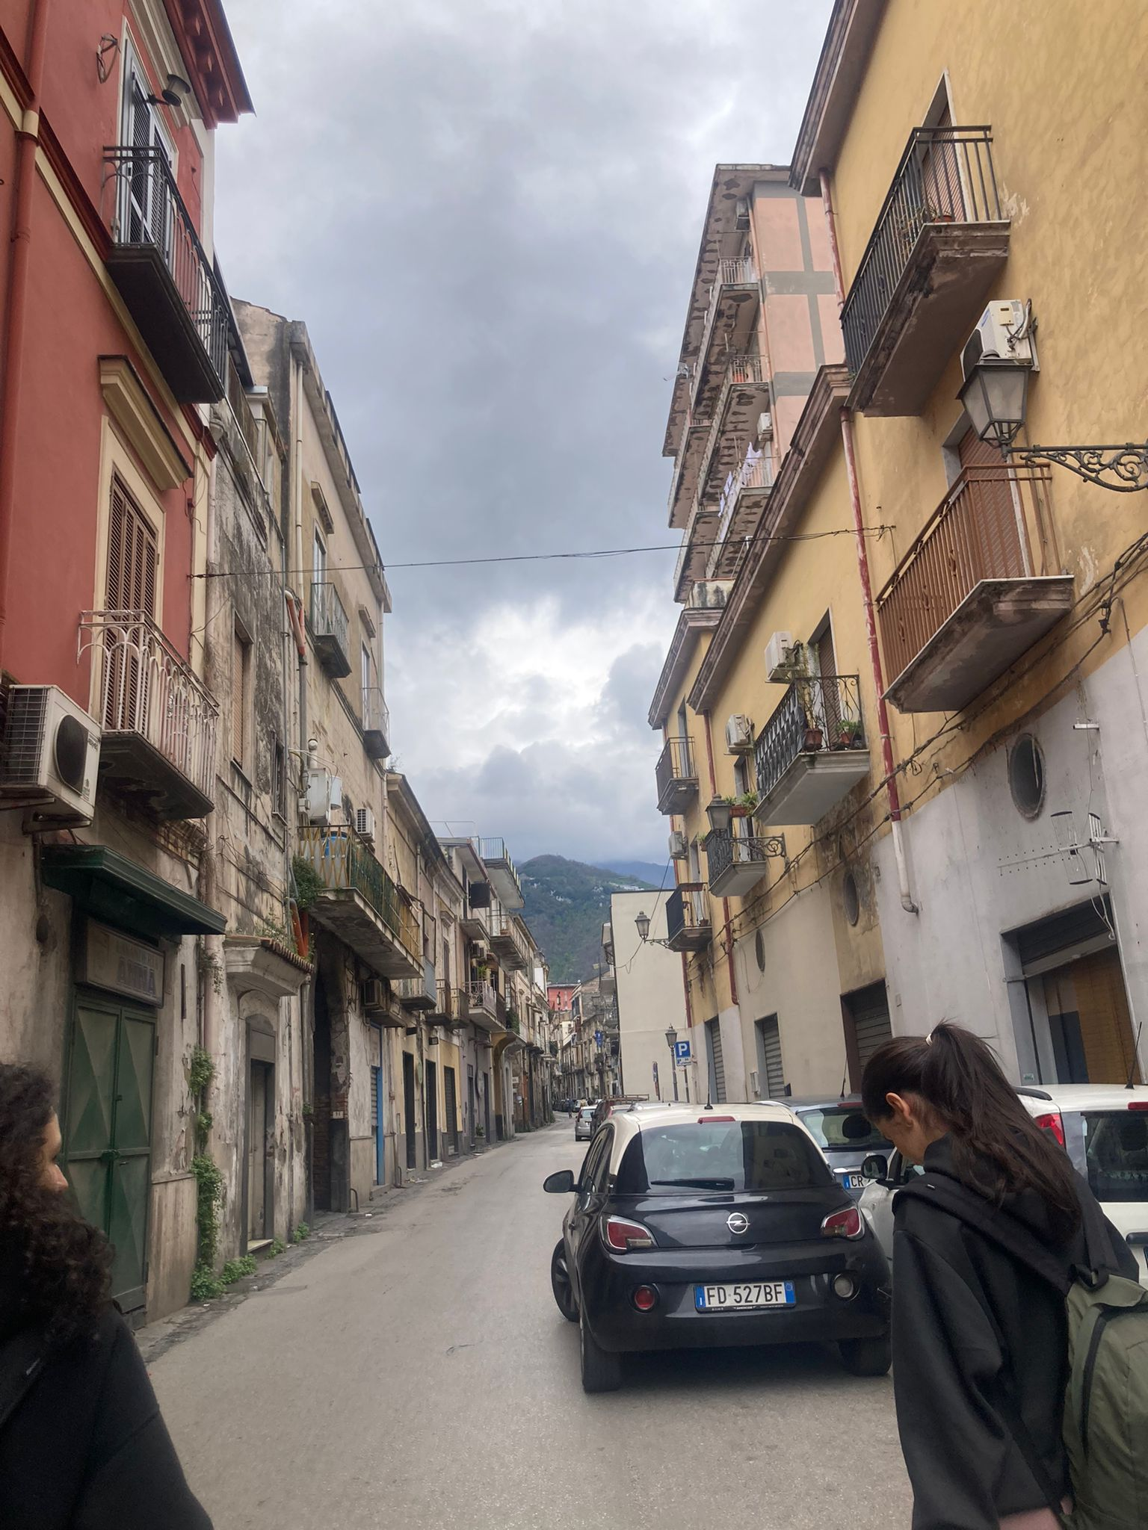
Le premier jour
Le premier jour a été consacré à la découverte de la ville de Pagani. À une heure de train de Naples, Pagani est une petite ville avec une communauté très calme et accueillante.

Slide 3
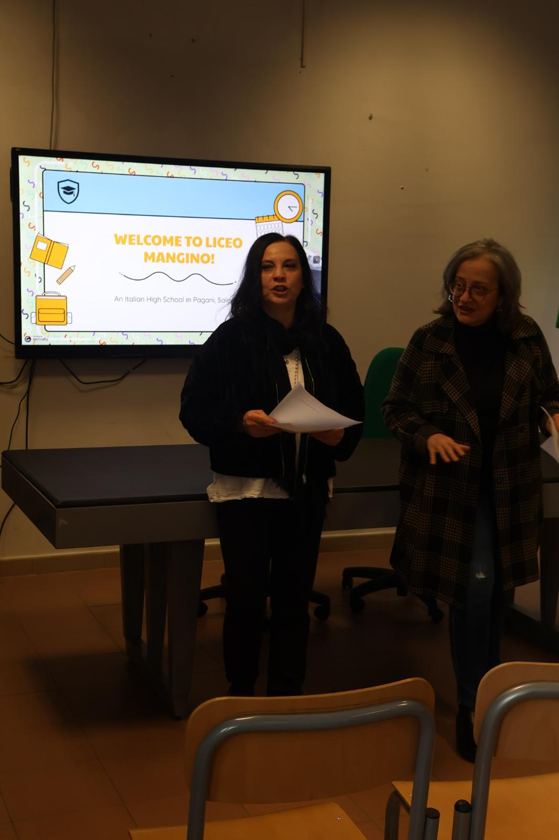
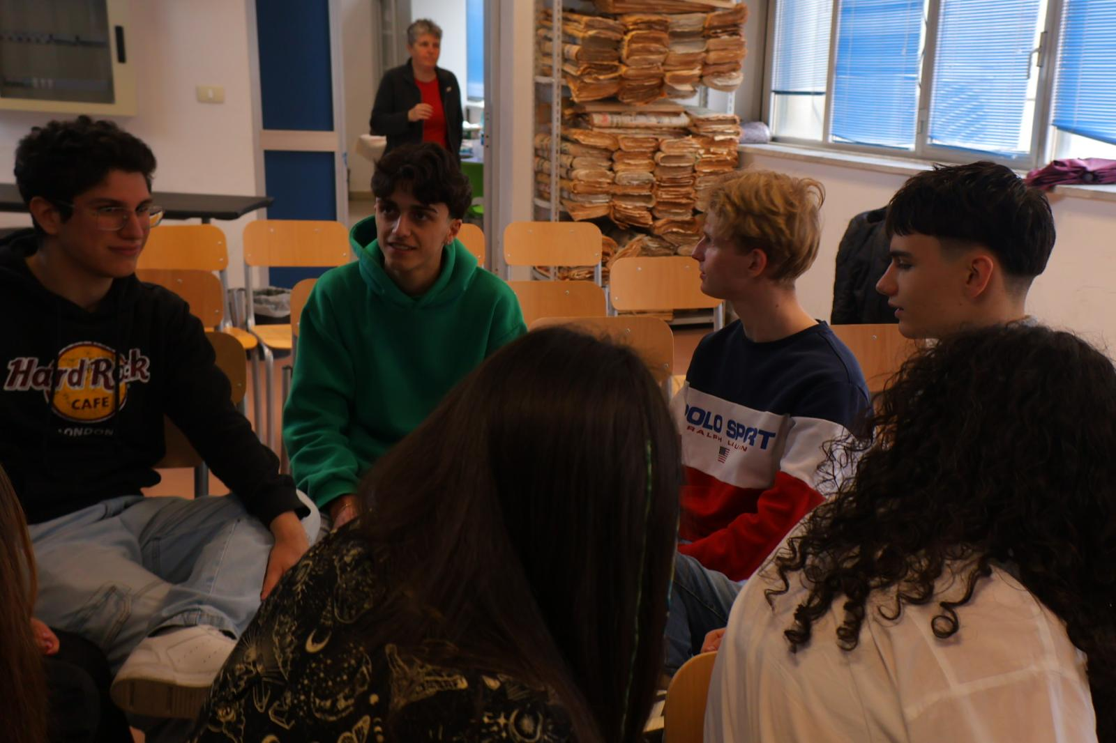
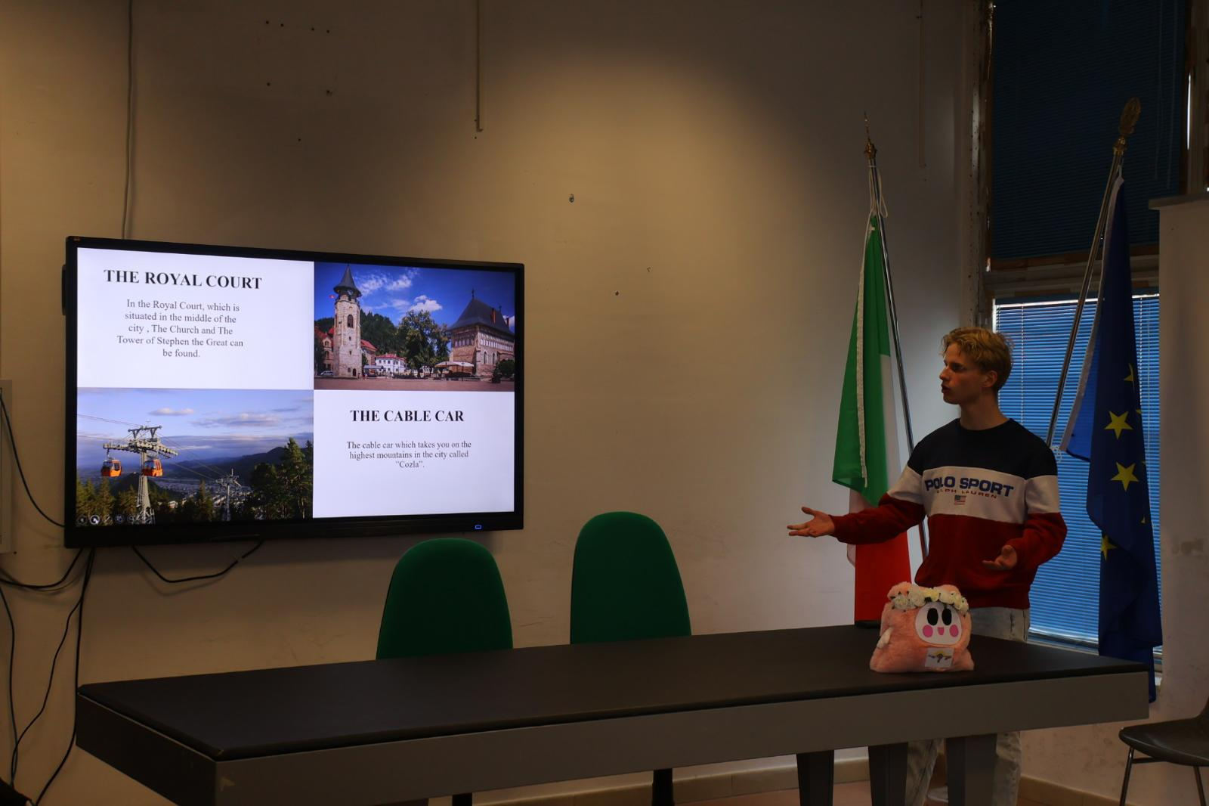
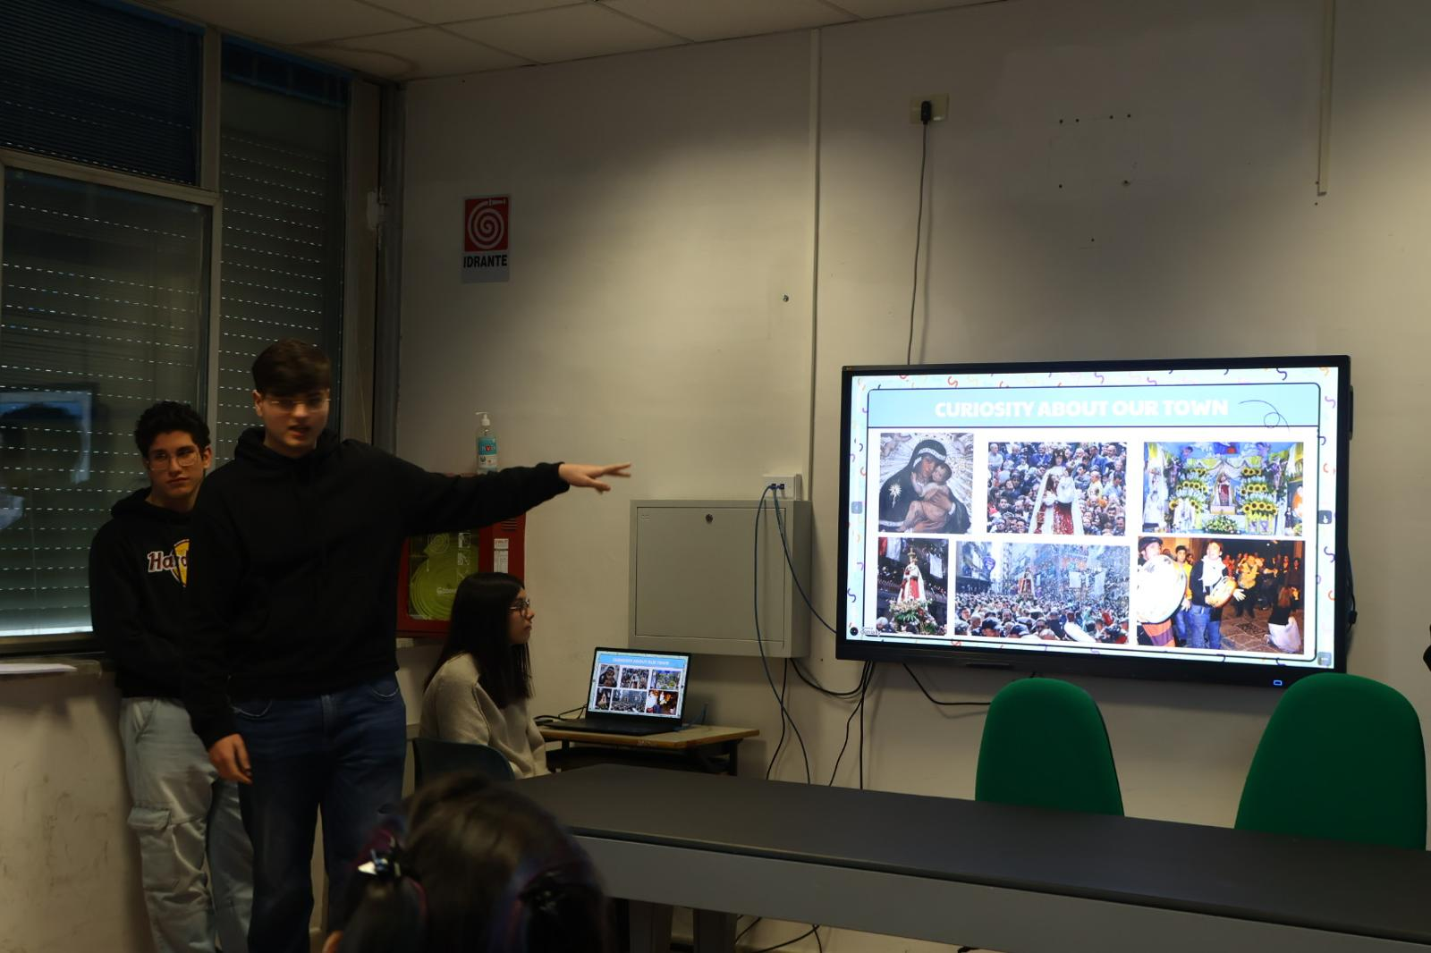
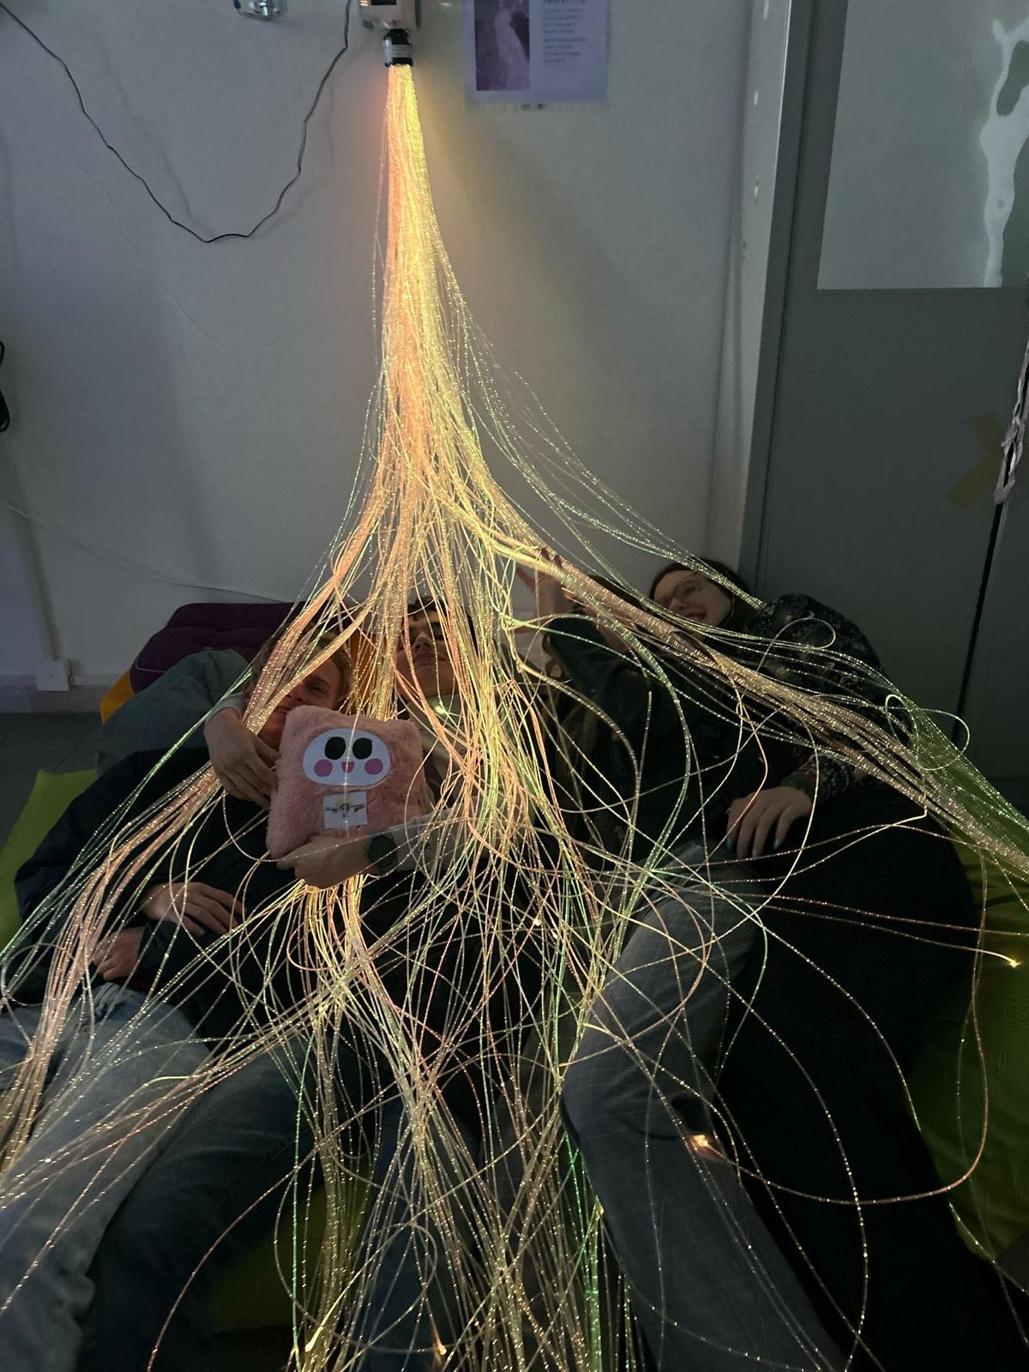
Le deuxième jour
Nous avons participé à diverses activités à l’école et nous nous sommes fait de nombreux amis parmi les élèves. Nous avons échangé des présentations sur nos écoles et nos villes, puis on nous a fait faire une visite guidée du lycée.
Dans la soirée, nous sommes allés visiter la ville de Salerne avec une professeure d’anglais.

Slide 4
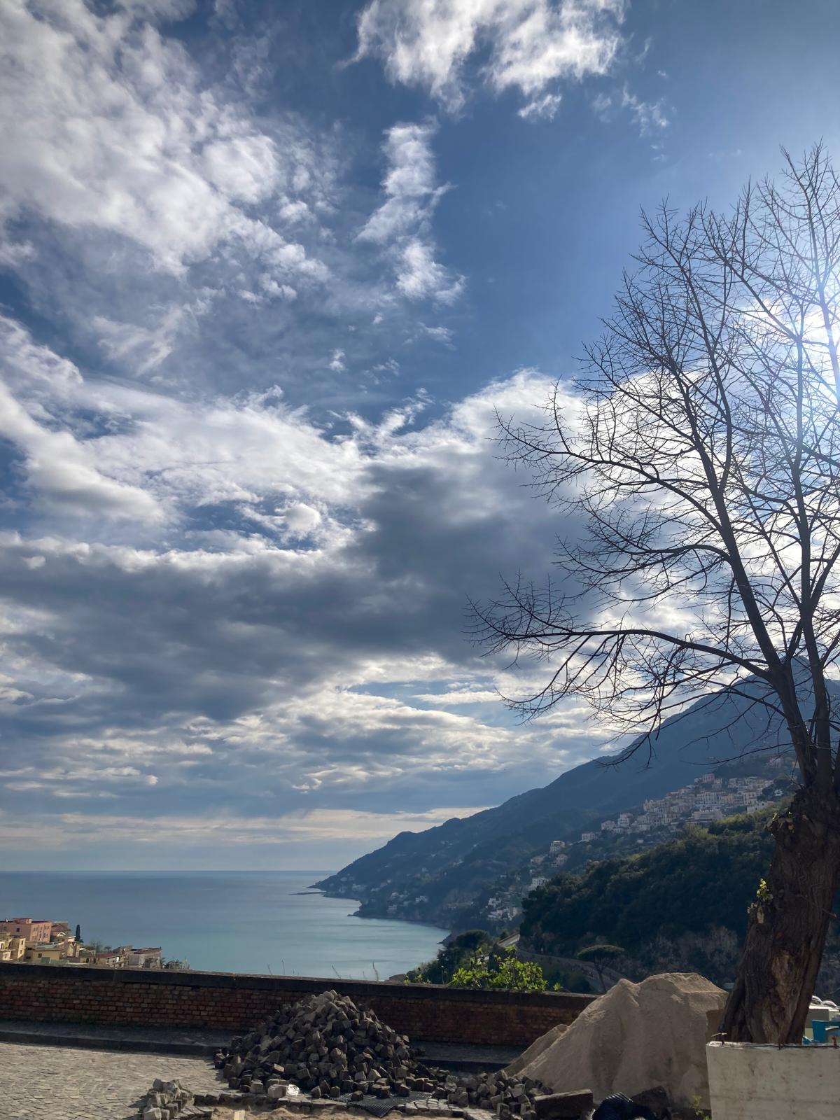
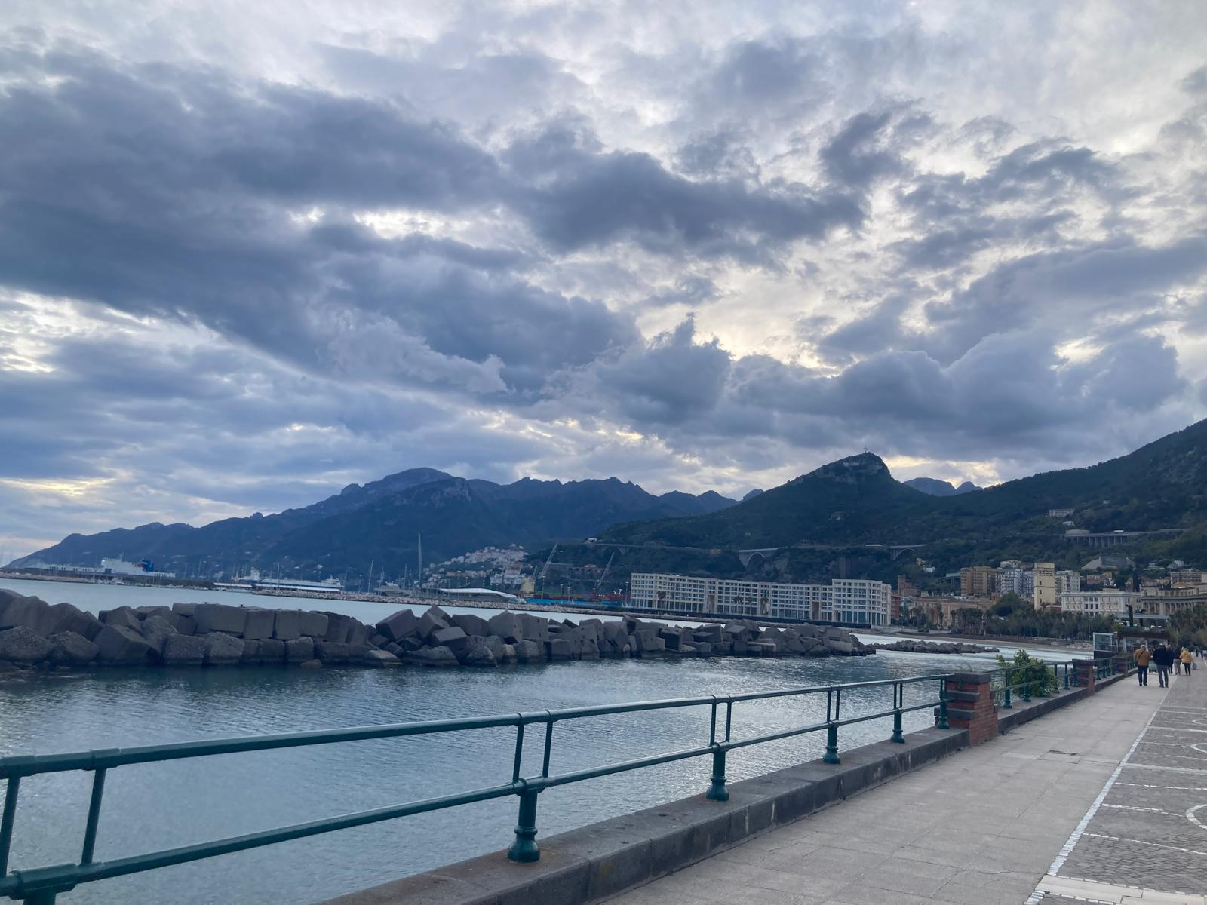
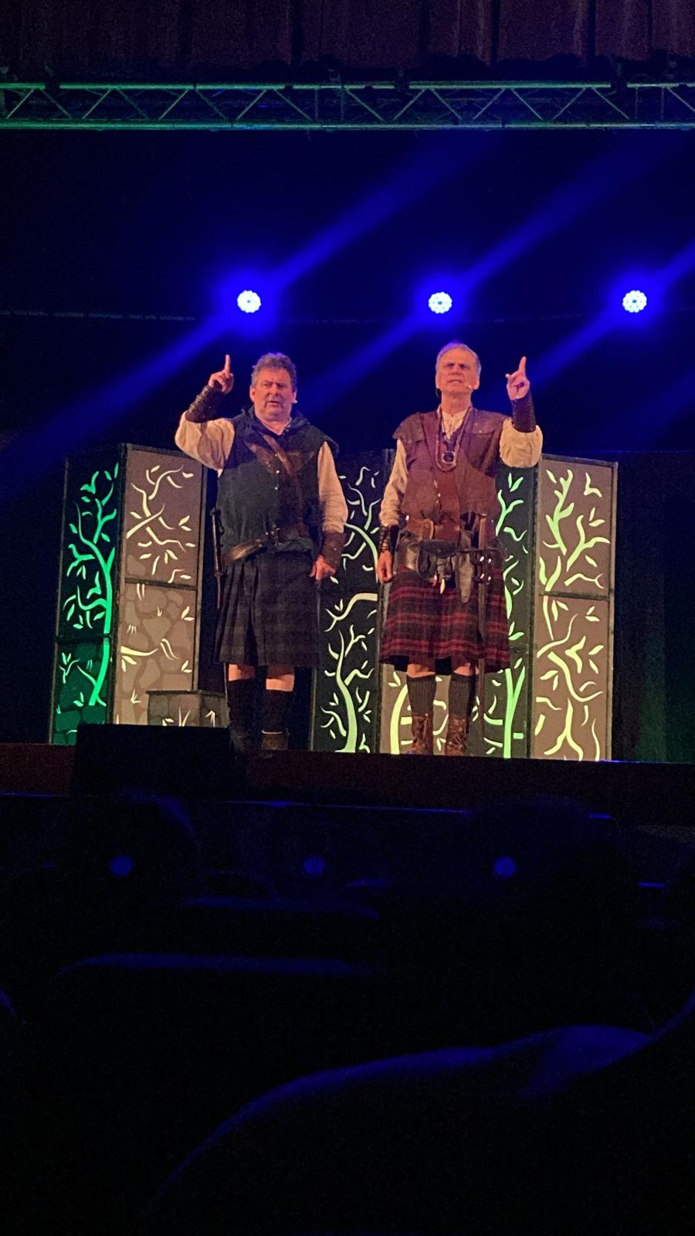
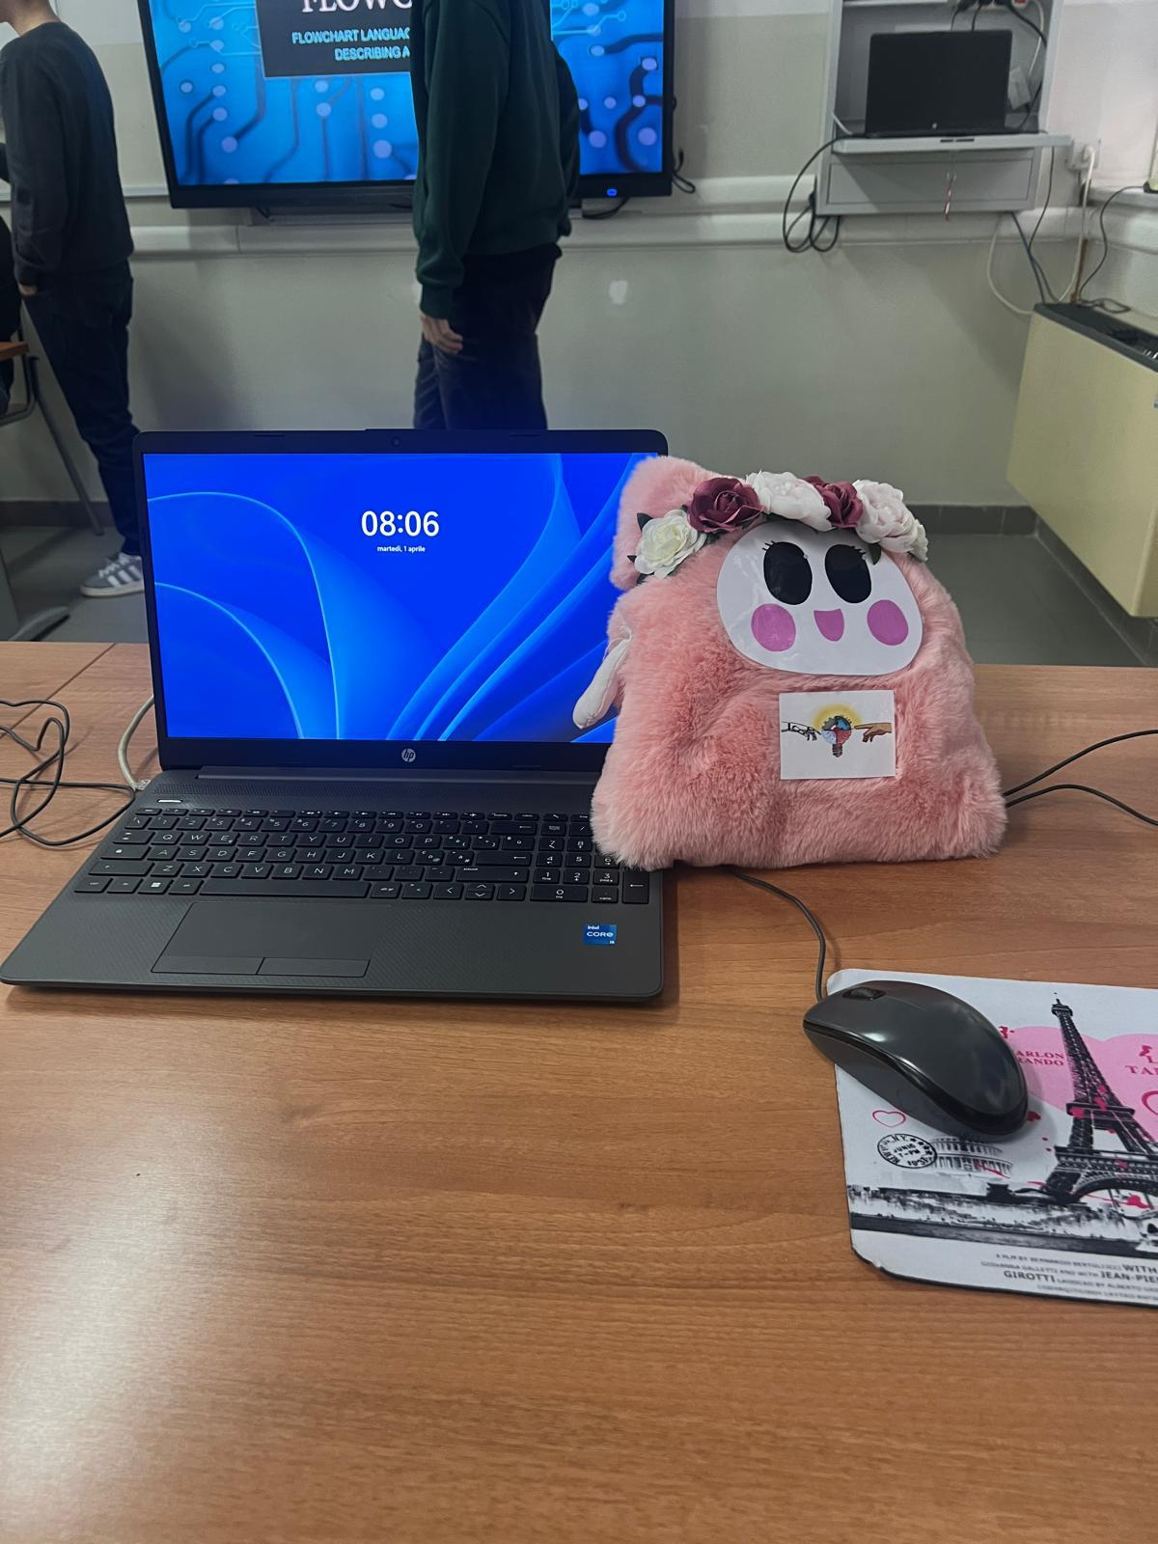
Le troisième jour
Le troisième jour, nous avons assisté à un cours d’informatique et nous sommes allés au théâtre pour voir Macbeth interprété par seulement trois acteurs. Le soir, nous avons visité la ville de Vietri sul Mare, où nous avons pu profiter de paysages impressionnants.

Slide 5
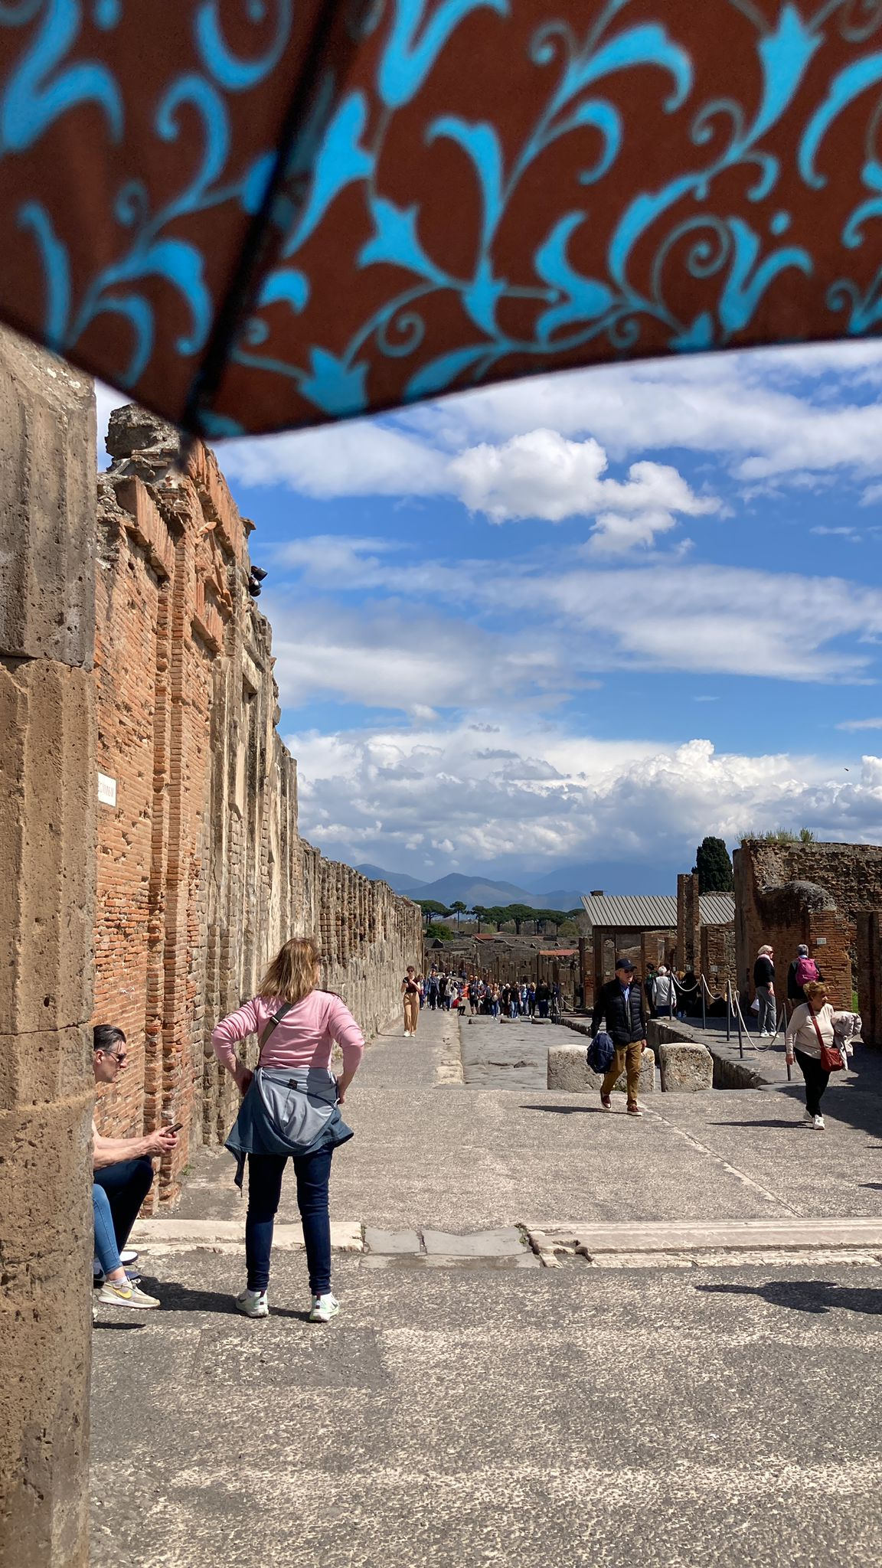
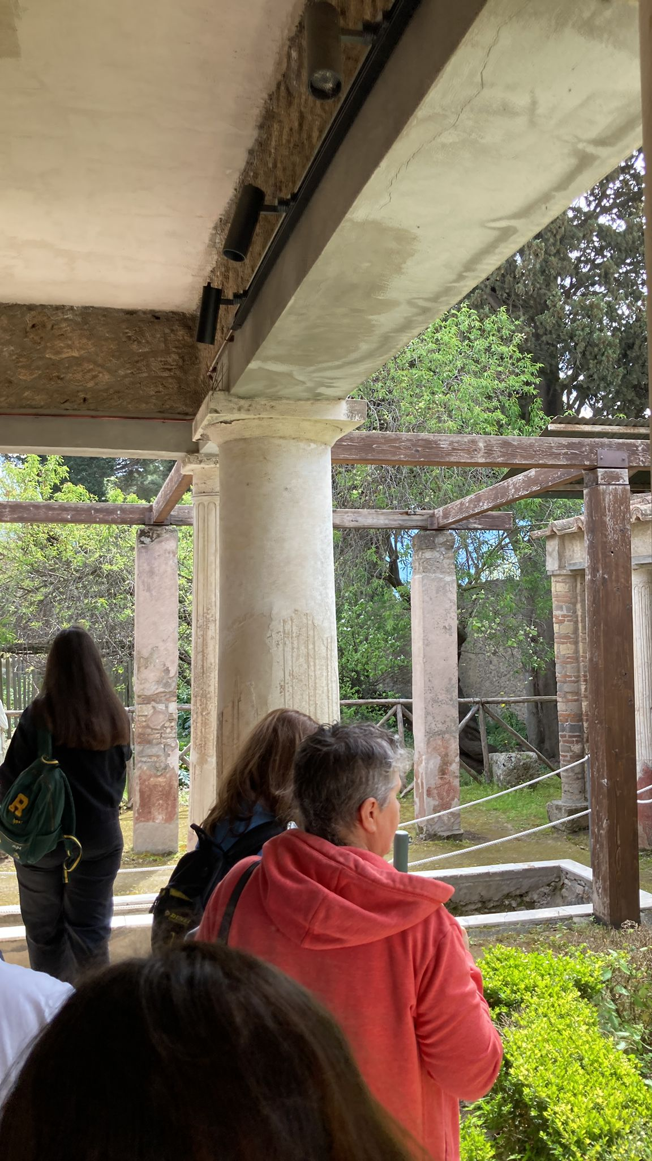
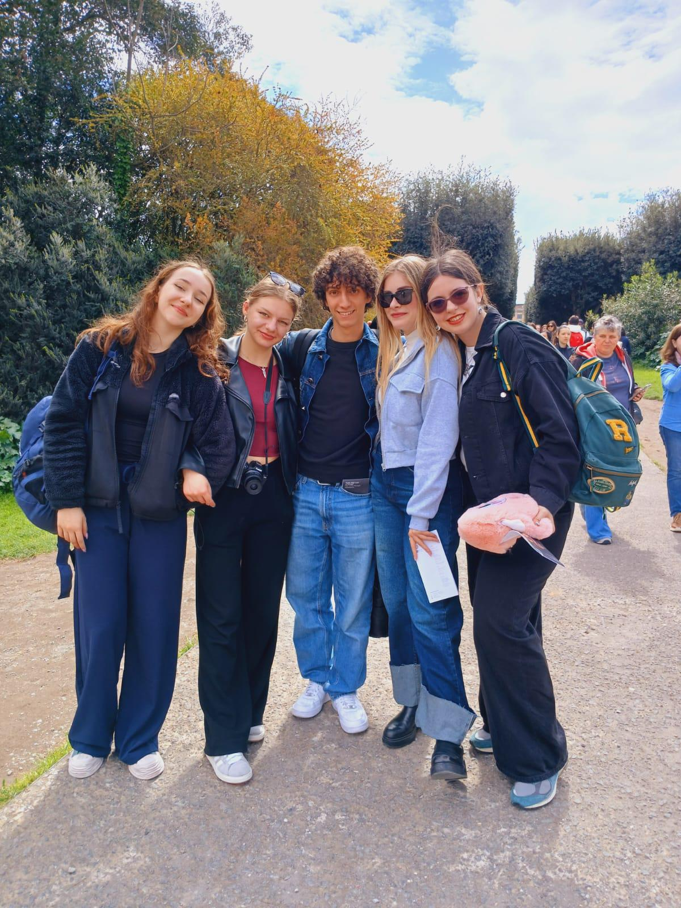
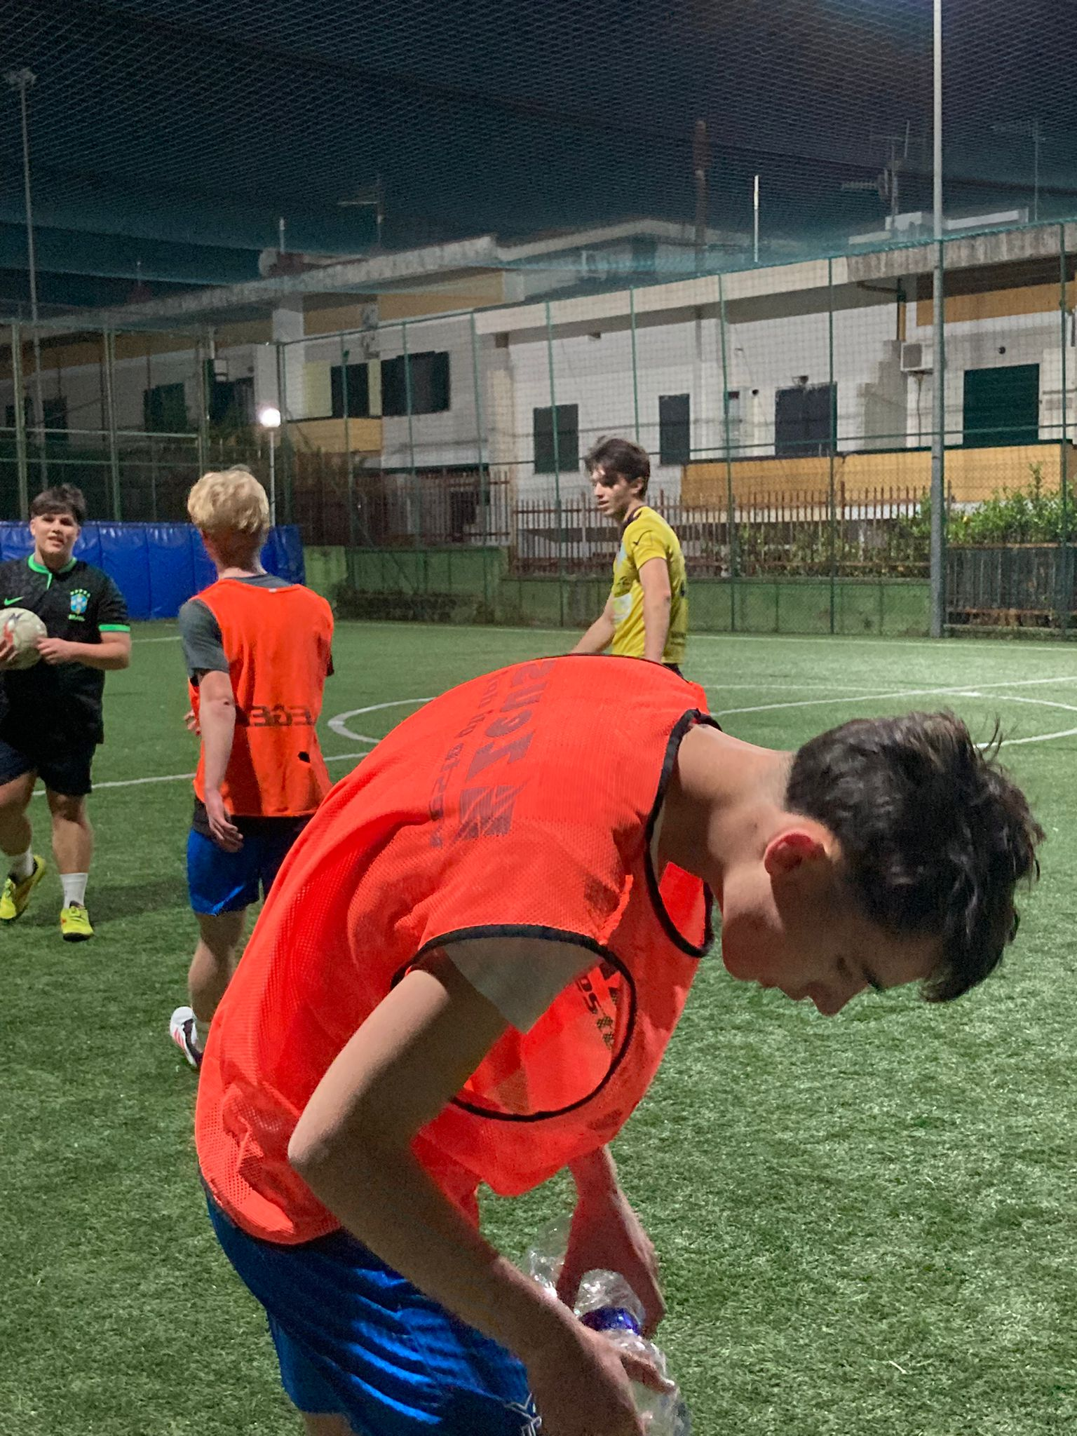
Le quatrième jour
Le quatrième jour, nous avons assisté à un cours de littérature anglaise où nous avons analysé Macbeth. Ensuite, les élèves italiens nous ont présenté des exposés sur Pompéi et son histoire. Nous avons visité la ville de Pompéi, puis, en soirée, nous sommes allés à un match de football avec les garçons du lycée.

Slide 6
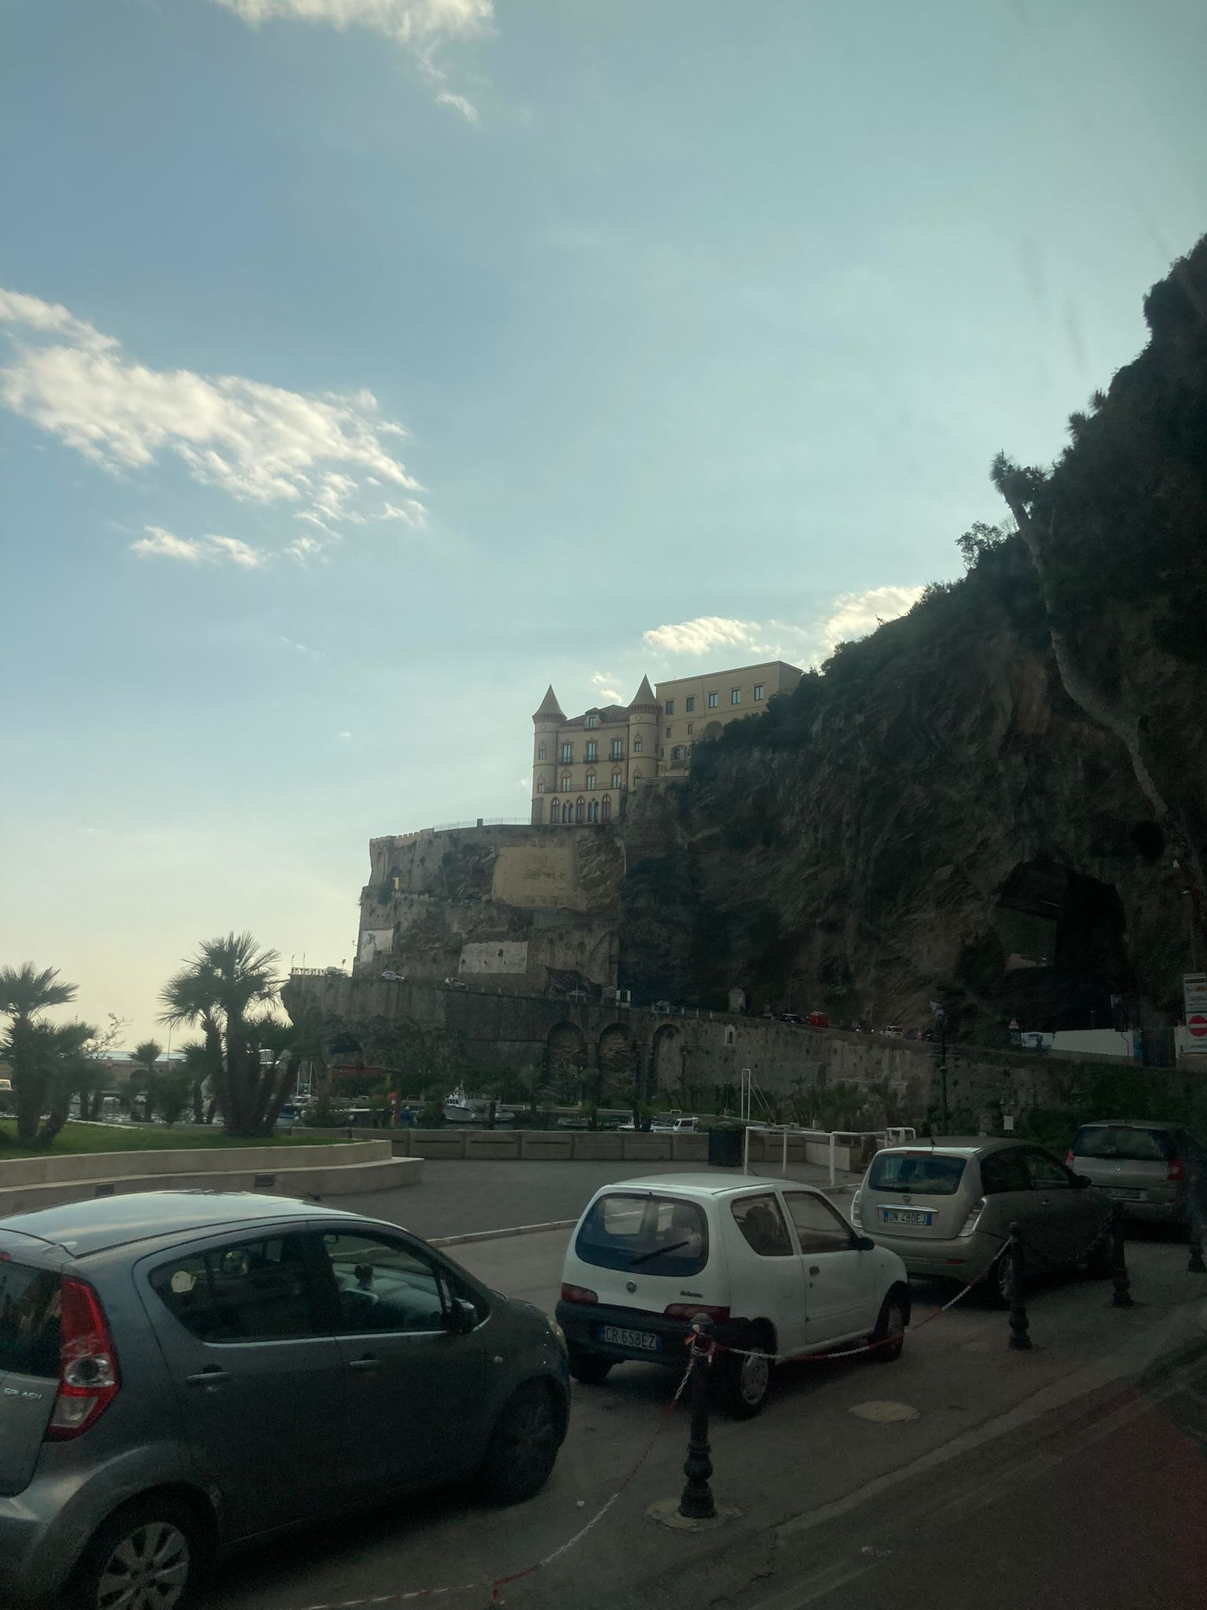
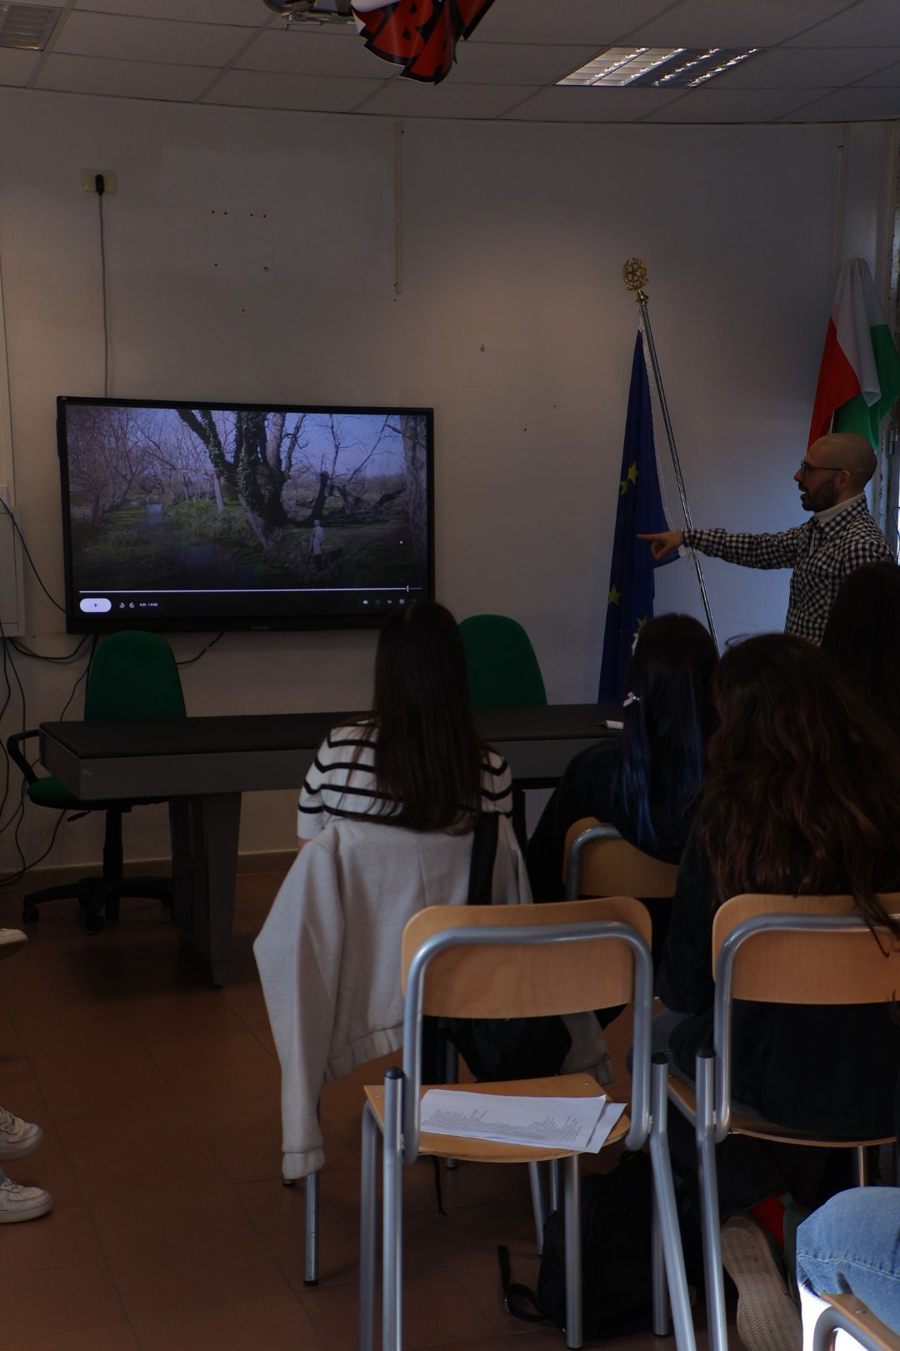
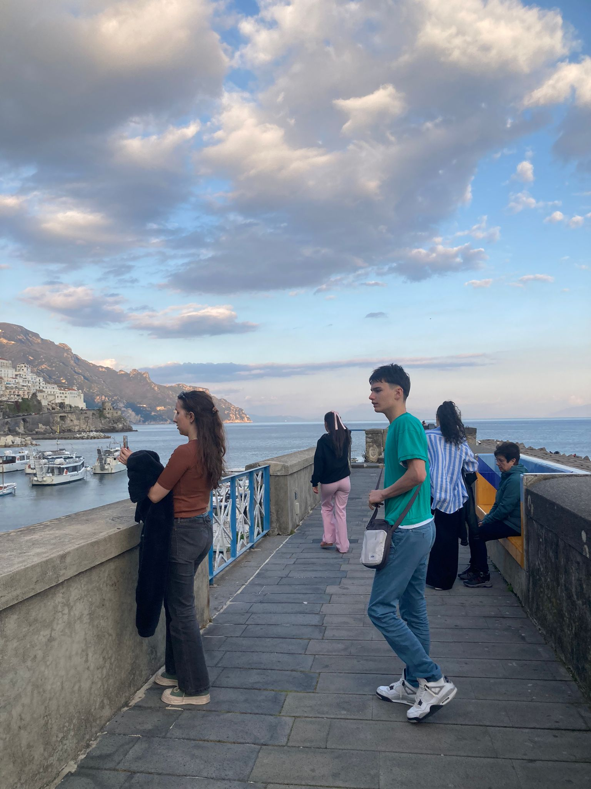
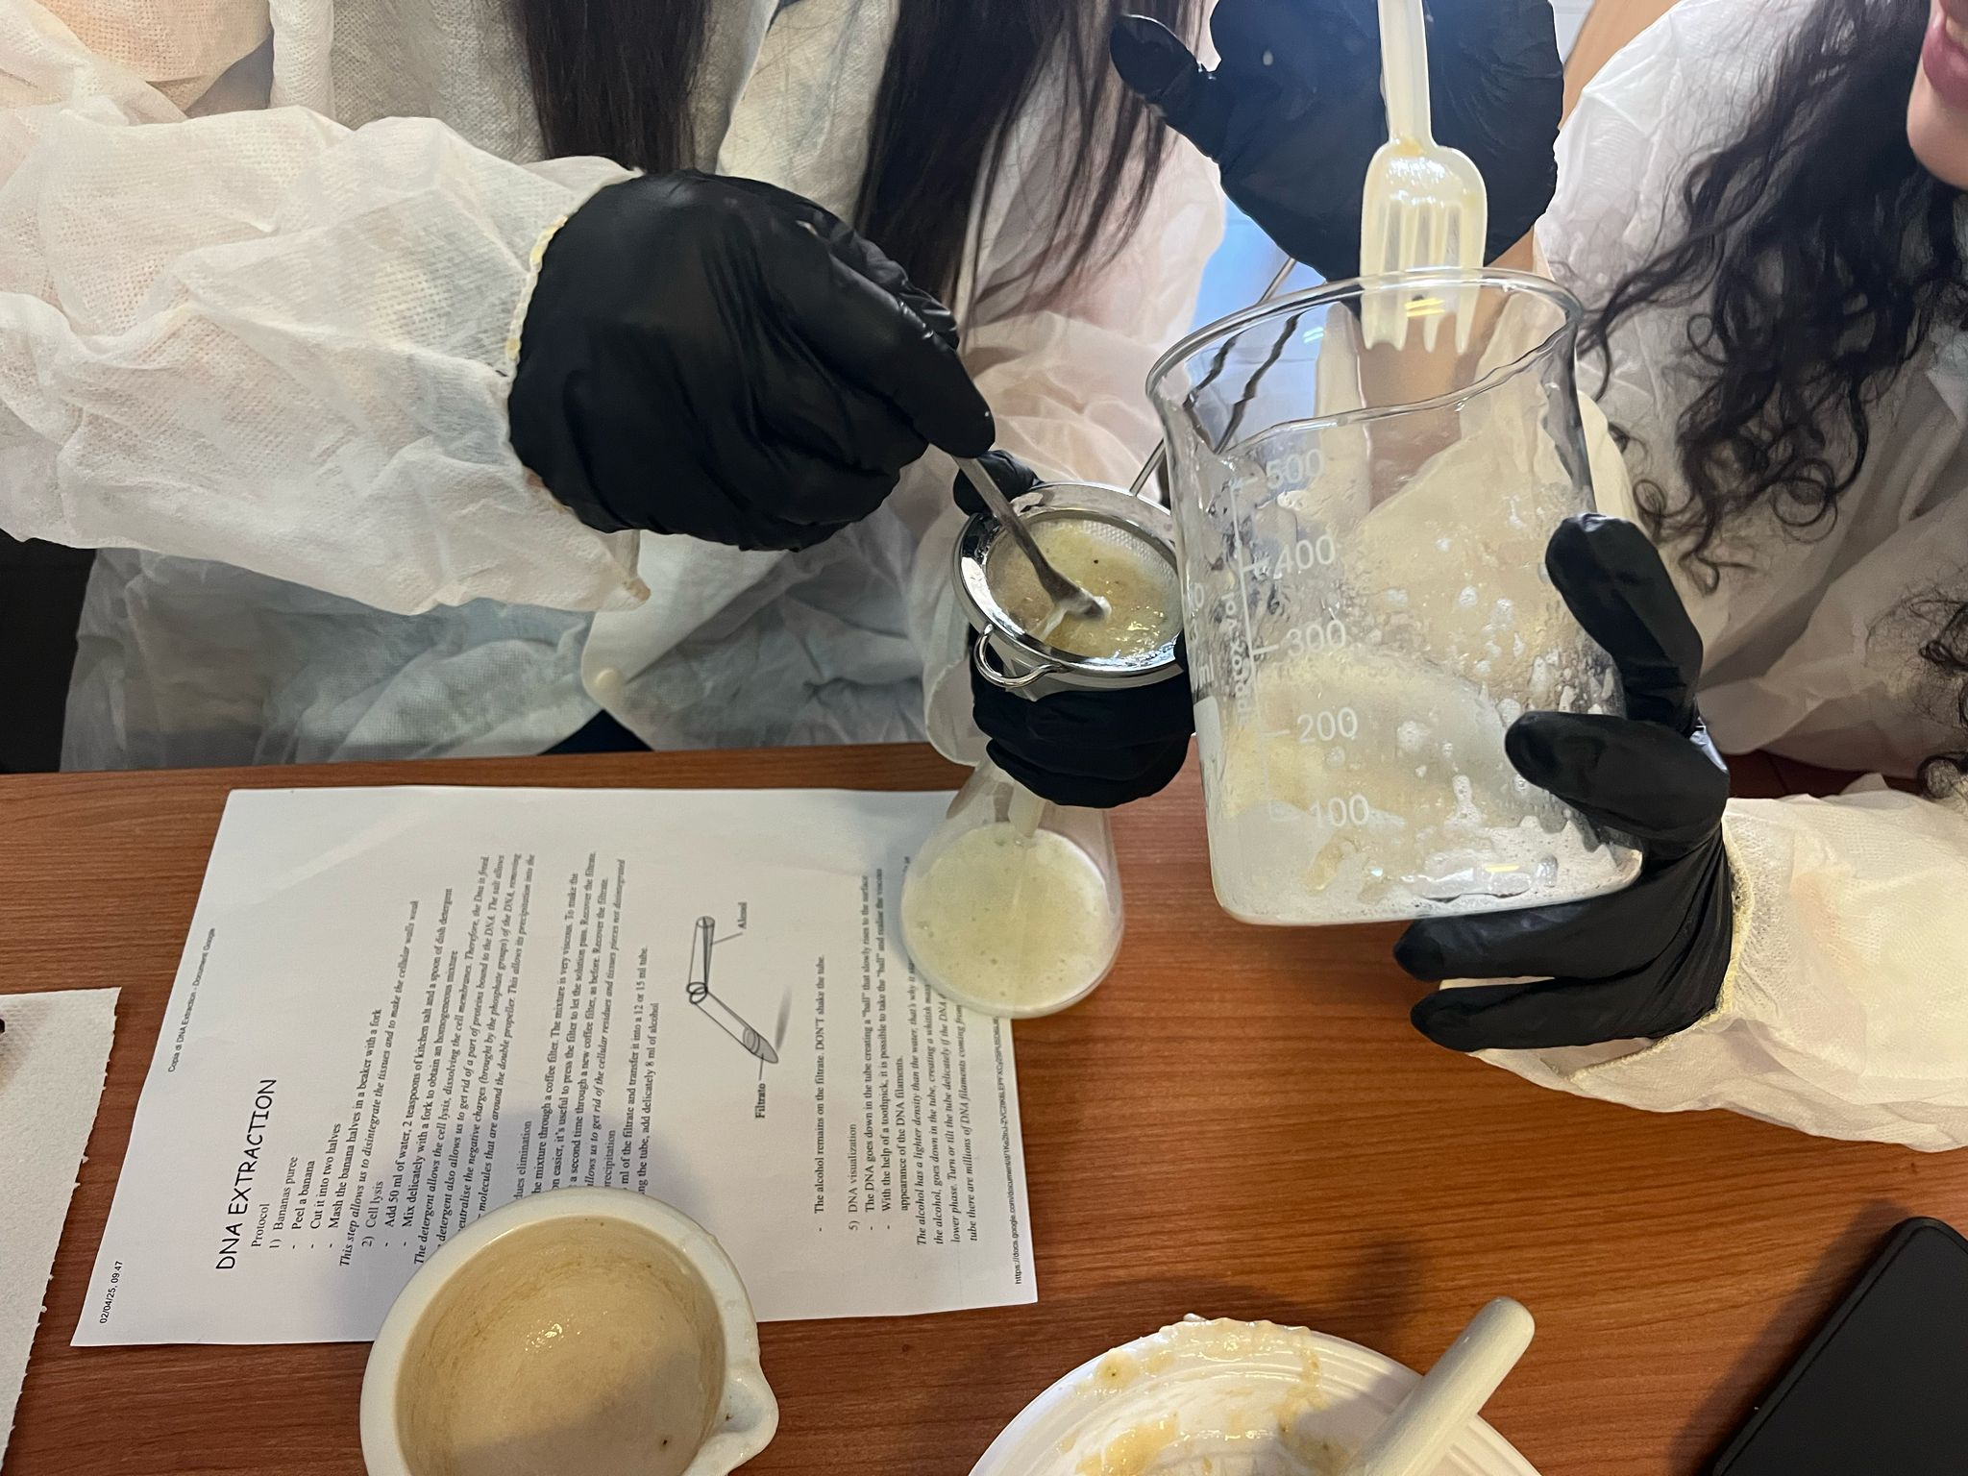
Le cinquième jour
Le cinquième jour, nous avons participé à une leçon pluridisciplinaire sur la musique et l’écologie, qui nous a beaucoup impressionnés. Le professeur était un universitaire. Ensuite, nous avons assisté à un cours de chimie durant lequel nous avons réalisé une expérience d’extraction de l’ADN. Le soir, nous avons visité Amalfi.

Slide 7
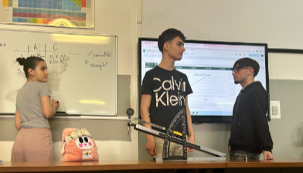
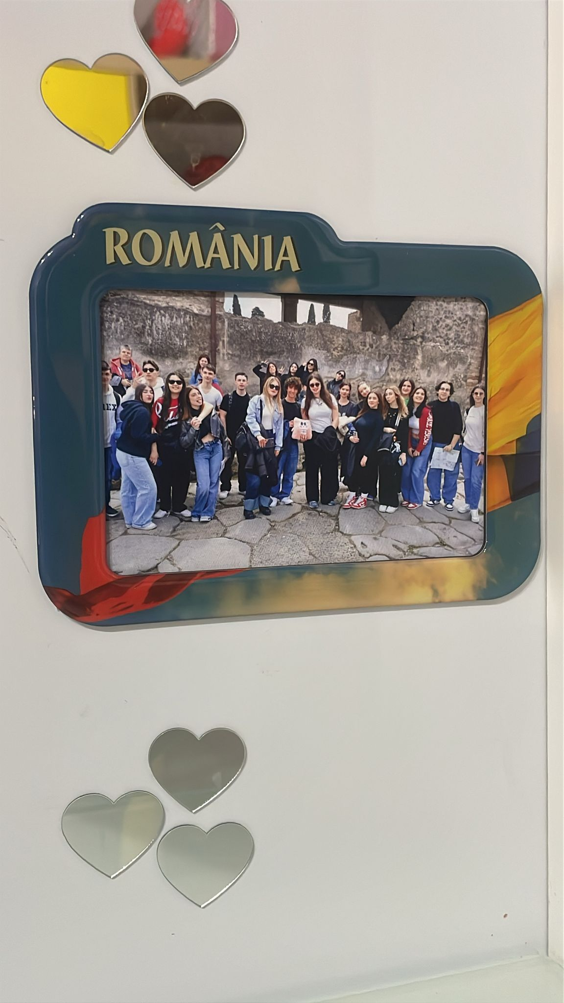
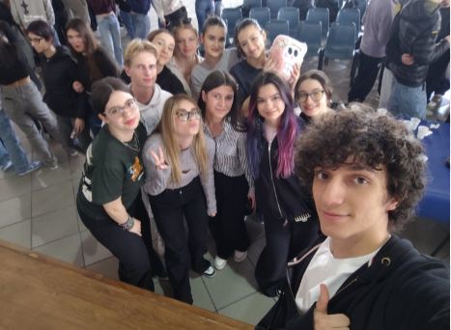
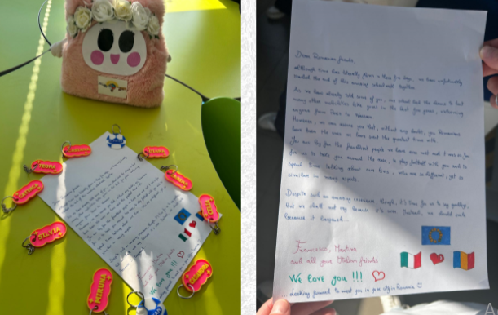
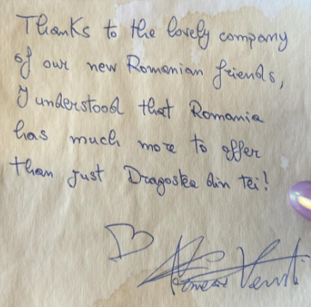
Le sixième jour
Le sixième jour a été notre dernier jour à Pagani. Nous avons assisté à un cours de latin au cours duquel nous avons comparé les différences linguistiques entre le roumain, le latin et l’italien. Ensuite, nous avons participé à un cours de physique. Pour finir, nous avons eu une rencontre de clôture avec les élèves avec qui nous avions passé ces quelques jours. Après des adieux émouvants, nous sommes partis pour Naples.

Slide 8
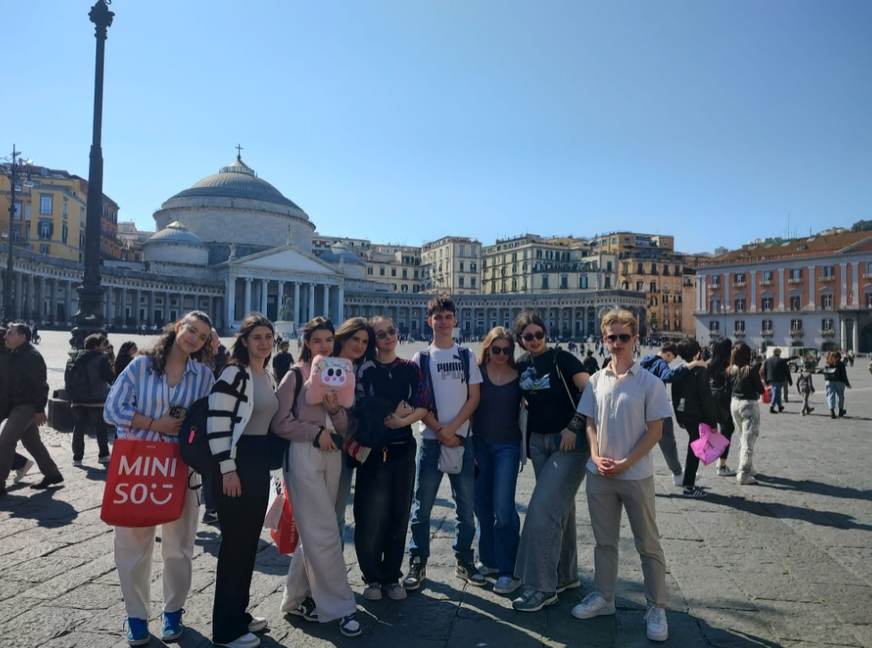
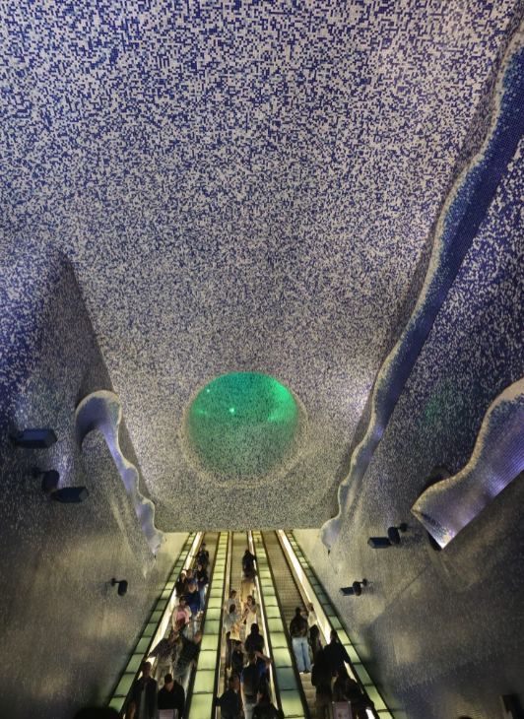
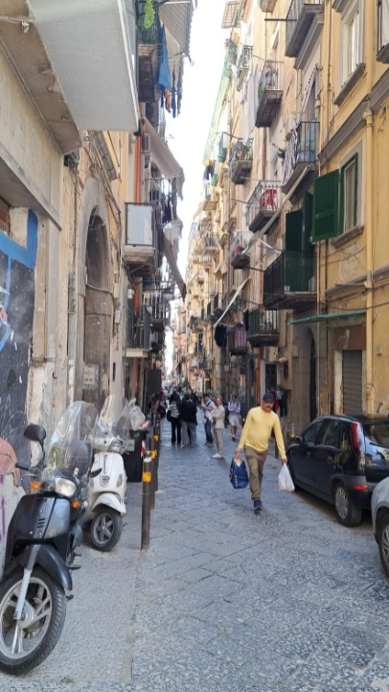
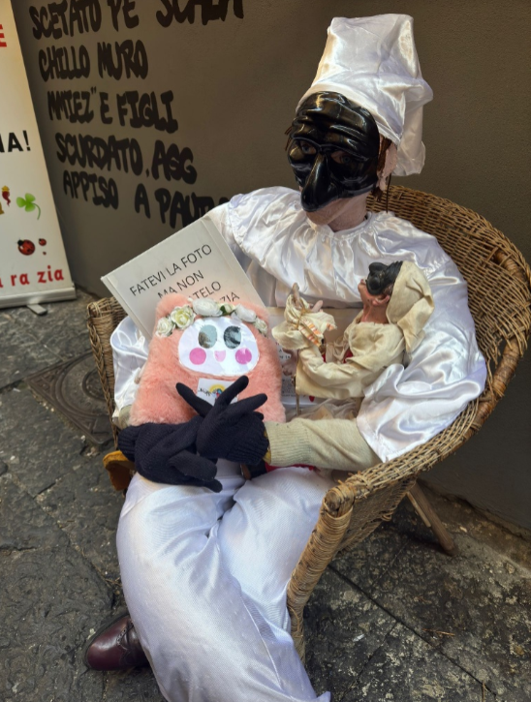
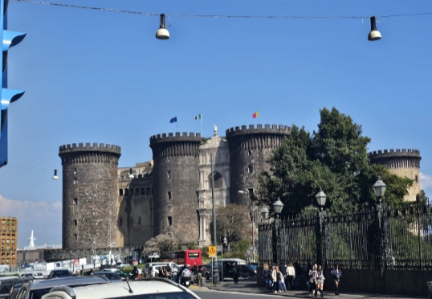
Napoli
À Naples, nous avons eu un peu plus d’une journée pour visiter tout ce que nous souhaitions. Nous avons vu le Musée National d’Archéologie, le centre-ville, le théâtre et une station de métro célèbre.

